Slide 1
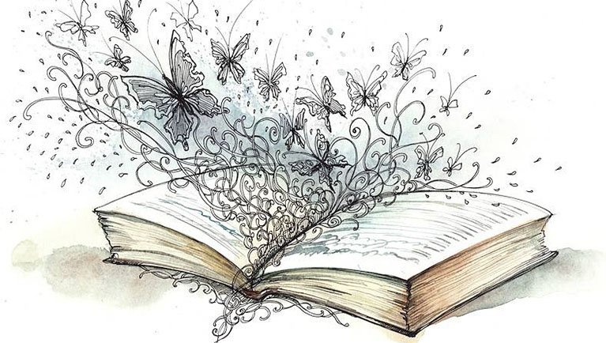
El Lenguaje de la poesía

Slide 2
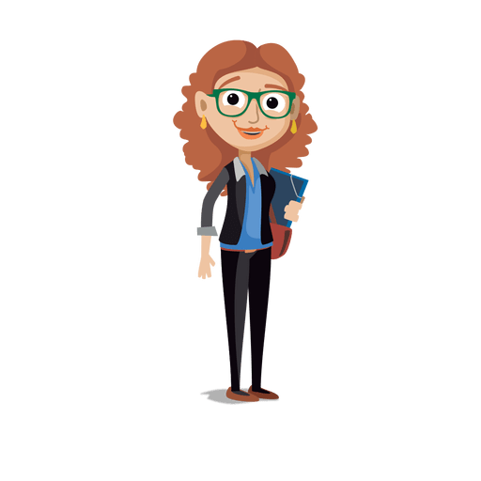
Una de las características principales del lenguaje de la poesía es la manera en la cual se usan los significados.

Slide 3
LENGUAJE DENOTATIVO
Es objetivo, es decir, no se entrega una opinión o sentimientos.
Es aquél que encontramos en el diccionario como definición.
La palabra significa lo que realmente es, es decir, tiene un significado literal.

Slide 4
Ejemplos:
El terremoto fue de ocho grados.
Significado denotativo
Fuerte movimiento de la tierra

Slide 5
Me han regalado una joya por mi cumpleaños.
Significado denotativo
Objeto hecho de algún metal

Slide 6
Toda mi vida he querido conocer el mar.
Significado denotativo Masa de agua salada

Slide 7
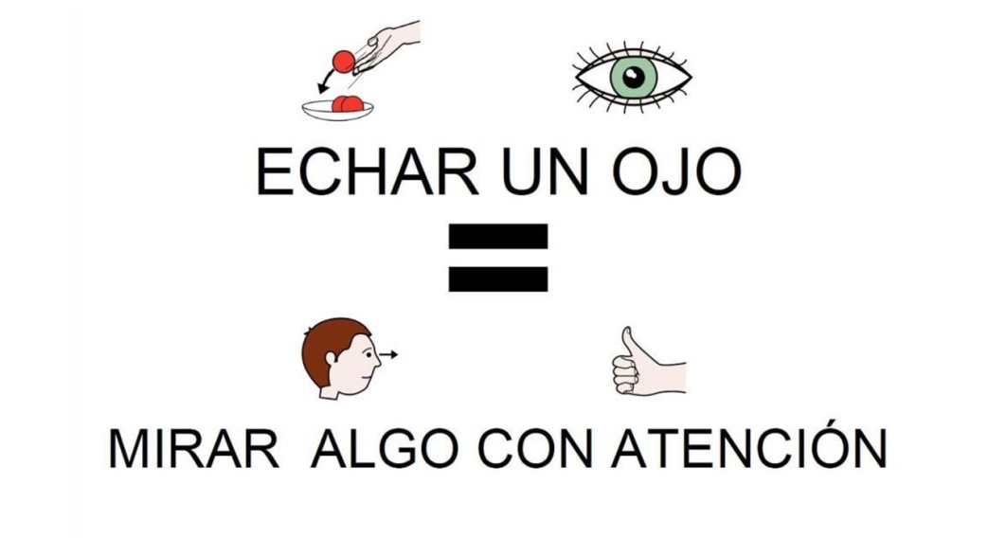
LENGUAJE CONNOTATIVO
Es subjetivo, es decir, implica valoraciones, opiniones o sentimientos.
Es un significado figurado que se le da a la palabra en un contexto específico.
La palabra tiene un significado interpretado o indirecto, es decir, un sentido figurado o doble sentido.

Slide 8
Ejemplos:
Mi sobrino es un terremoto.
Significado connotativo
Inquieto, travieso, revoltoso

Slide 9
Mis alumnos son una joya.
Significado connotativo
Valen mucho

Slide 10
Tus ojos de mar me cautivan cada vez que los veo.
Significado connotativo
El color de los ojos de alguien que son semejantes al color del océano

Slide 12
¿Cuál de los dos lenguajes se utilizará en la poesía?

Slide 14
Las figuras literarias o retóricas son recursos estilísticos que utiliza el poeta para transformar el lenguaje común y corriente en uno artísticamente elaborado.
Los escritores las utilizan para dar belleza y expresividad a sus textos.

Slide 15
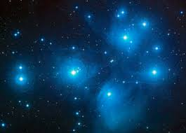
COMPARACIÓN
Figura que consiste en establecer una semejanza directa entre dos cosas, dos seres, dos hechos, etc.
Se utilizan nexos comparativos “como”, “tal como”, “más que”, “igual que”, “parecido a”, “menos que”, etc.

Slide 16
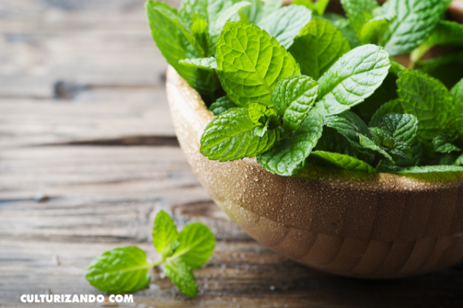
EJEMPLOS:
“Mi madre era pequeñita
como la menta o la hierba;”
(Gabriela Mistral, “Madre Mía”)

Slide 17
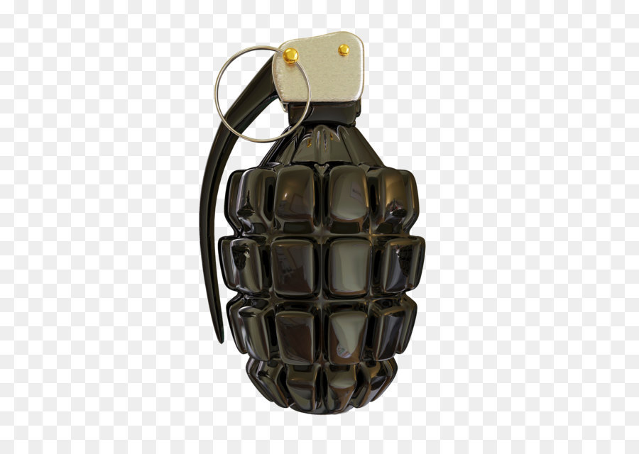
“alcachofa
allí en el huerto,
vestida de guerrero.
bruñida,
como una granada”.
(Pablo Neruda, “Oda a la alcachofa”)

Slide 18
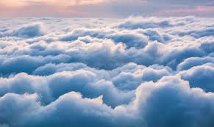
METÁFORA
Consiste en la sustitución de un elemento por otro con el que guarda alguna semejanza.
El lector interpreta correctamente el sentido del elemento que lee una vez que lo relaciona con otro de características similares.

Slide 19
EJEMPLOS:
El significado connotativo de las palabras se utiliza en las metáforas
“Uno, torcido, tiende
su brazo inmenso y de
follaje trémulo”
(Gabriela Mistral, “Tres árboles”)
El elemento al que alude la metáfora “su brazo” es la rama de un árbol.
La semejanza entre los brazos de las personas y las ramas de los árboles es la clave que nos permite comprender el sentido de estos versos.

Slide 20
El significado connotativo de las palabras se utiliza en las metáforas
“La serpiente de plata
que bajaba entre los cerros
me despertaba cada mañana
con su dulce melodía”
El elemento al que alude la metáfora “serpiente de plata” es al río.

Slide 21
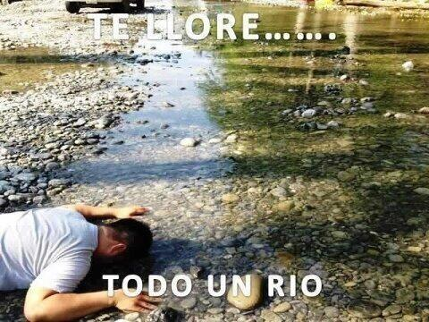
HIPÉRBOLE
Consiste en exagerar una idea, cualidad, etc, ya sea aumentándola o disminuyéndola.

Slide 22
EJEMPLOS:
“Por tu amor me duele el aire,
el corazón
y el sombrero
(Federico García Lorca, “Es verdad”)

Slide 23
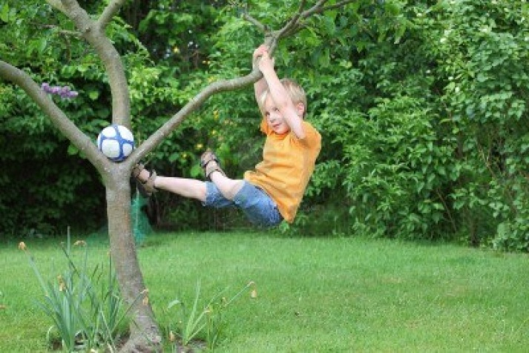
EJEMPLOS:
“Creo que no hay en todo Chile
niño tal malintencionado”
(Nicanor Parra, “Defensa del árbol)

Slide 24
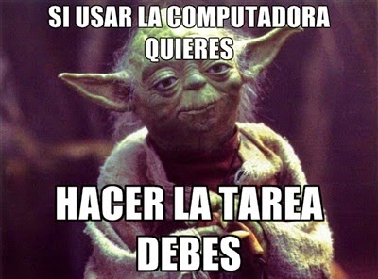
HIPÉRBATON
Consiste en la alteración o ruptura del orden lógico-gramatical de las palabras en la oración.

Slide 25
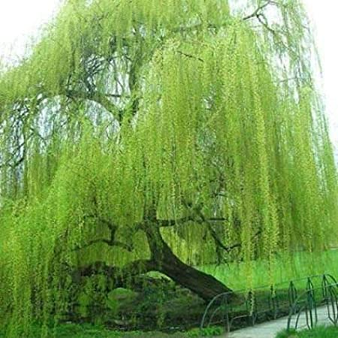
EJEMPLOS:
“De verdes sauces hay una espesura”
(Garcilaso de la Vega)

Slide 26
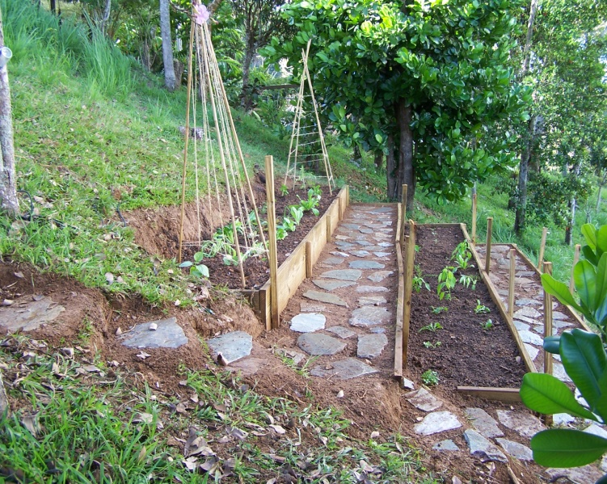
“Del monte en la ladera por mi mano plantado tengo un huerto”
(Fray Luis de León Oda I, “Vida retirada”)

Slide 27
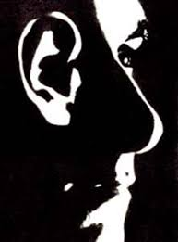
SINESTESIA
Es el uso entrecruzado de los sentidos.
Consiste en hacer corresponder entre sí sensaciones distintas, es decir, asociar impresiones sensoriales propias de un sentido con otras de otro sentido.

Slide 28
EJEMPLOS:
“Su mirada es dulce”
“Sus ásperas palabras me hirieron”
“Un suave paisaje de otoño”
“El sonido azul de la trompeta”

Slide 29
Apliquemos lo aprendido…

Slide 30
Identifique qué figura literaria está presente en cada ejemplo:
1. Te llamé un millón de veces. _____________________
2. Tenía el cuello largo como un avestruz. _____________________
Volverán las oscuras golondrinas en tu _____________________
balcón sus nidos a colgar.
4. El manto blanco de la montaña. _____________________
5. Escuchan los ojos tu llanto. _____________________

